Slide 1

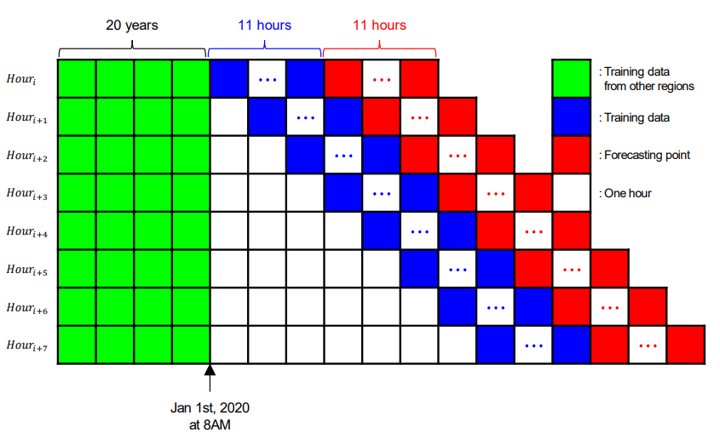






전이학습 기반의
일사량 예측 모델 성능 비교 분석
지도교수 : 문지훈
참가학생 : 빅데이터공학과 20181478 소다영
서론
최근 스마트 그리드 기술이 발전됨에 따라 신재생 에너지 중에서도 태양광 발전이 자연친화적인 발전으로 주목받고 있어 이를 예측하려는 연구가 활발하게 진행되고 있다. 본 연구에서는 일사량 정보가 부족한 지역에서 초기 태양광 발전 시스템의 효율적인 운영을 위해 전이학습 기반의 일사량 예측 기법을 제안하고, 제안 방법을 머신러닝 모델에 적용해 보며 제안 방법의 타당성을 확인해 보려 한다.
작품개요
주요 기능 상세하게 설명
연구방법론, 알고리즘, 순서도, 시스템 구성도 등
작품 개요 자유롭게 서술
맑은고딕 43pt
내용 및 설명
개발결과 및 기대효과
내용은 자유롭게 재구성 가능하나 정해진 양식은 변경 불가
작품에 대한 대표 사진 1개 이상 필수 첨부
맑은고딕 43pt
BD-10

